Slide 1
Técnicas de diseño
Solución Frontend
Ignacio Garcia Segovia 101636
Esteban Federico Peña 100102
Ramiro Lozano 98263
Fernando Balmaceda 105525
Tomas Moises Dahab 106855

Slide 2
Tecnologías Utilizadas
NodeJS
NextJS
React
TypeScript

Slide 3
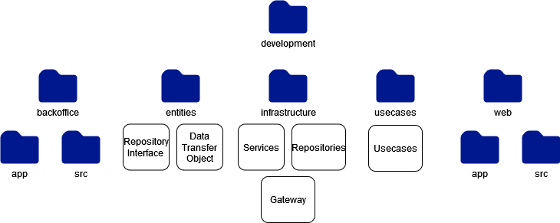
Estructura de carpetas

Slide 4
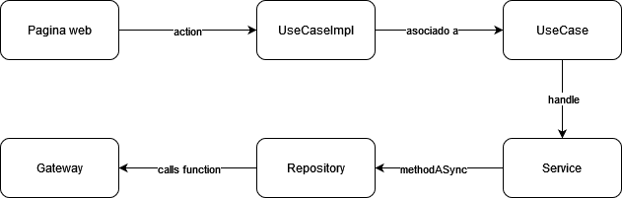
¿Cómo interactúan estos componentes?

Slide 5
NextAuth
Para aplicaciones implementadas con Next
Manejo de tokens
Acceso a pantallas protegidas

